Slide 1

Algoritma
Algoritma dasar
Pertemuan 4
Faisal Muttaqin, S.Kom., M.T

Slide 2
Struktur pemilihan (selection/branching)
Memungkinkan suatu Aksi dieksekusi jika suatu kondisi terpenuhi atau tidak terpenuhi.
Struktur pemilihan mampu memungkinkan pemroses mengikuti jalur aksi yang berbeda berdasarkan kondisi yang ada.
Tidak setiap baris program akan dikerjakan.
Baris program akan dikerjakan jika memenuhi syarat.
Jadi, struktur pemilihan adalah : struktur program yang melakukan proses pengujian untuk mengambil suatu keputusan apakah suatu baris program atau blok instruksi akan diproses atau tidak.

Slide 3
Struktur pemilihan (selection/branching)
Contoh pemilihan/percabangan, Buatlah diagram alir untuk swalayan. Terdapat diskon 10% jika total belanjanya sebesar 100.000 atau lebih
Mulai
Masukkan pembelian
YA
Pembelian
>= 100000 ?
TIDAK
diskon ← 0.1 * pembelian
diskon ← 0
pembayaran ← pembelian - diskon
Tampilkan pembayaran
Selesai

Slide 4
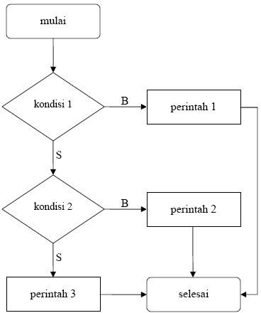
Seleksi if biasa

Slide 5
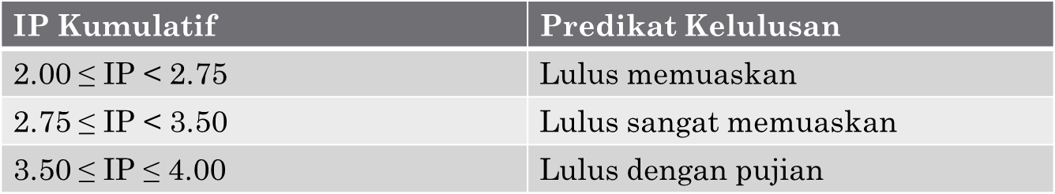
Seleksi bersarang / Nested if
Contoh :
[Menentukan algoritma dari predikat kelulusan] Tabel berikut memperlihatkan daftar predikat kelulusan seorang sarjana berdasarkan indeks prestasi kumulaitfnya

Slide 6
Seleksi bersarang / Nested if
Algoritma dari predikat kelulusan :
Masukkan Nilai IPK
Jika IP >= 2 dan IP <=2,75 maka tampilkan “ Lulus Memuaskan “
Sebaliknya Jika IP >=2,75 dan IP <=3,50 maka tampilkan “Lulus Sangat Memuaskan”
Sebaliknya Jika IP >= 3,50 dan IP <= 4,00 Maka Tampilkan “ Lulus Dengan Pujian”
Sebaliknya Tampilkan (“Data IP Tidak Valid”)
Akhir Jika….
Akhir Jika….
Akhir jika….

Slide 7
Seleksi bersarang / Nested if
Seleksi bersarang adalah seleksi bertingkat .
Seleksi ini dilakukan, apabila ingin menyeleksi kondisi secara lebih detail, sampai suatu kondisi yang dikehendaki tercapai.

Slide 8
tugas
Buatlah Algoritma dan Flowchart untuk menentukan bilangan ganjil genap ?
Buatlah 2 Algoritma beserta Flowchart yang menggunakan seleksi bersarang ?
Isi tugas tidak boleh sama dengan teman yang lain, jika ketahuan isinya sama maka nilainya akan dibagi dengan 2
File tugas berupa PDF
Tugas dikumpulkan ke komting dengan subject : Tgs2_Algoritma_NPM_Nama
Setelah tugas terkumpul jadi satu di komting kemudian komting meneruskan mengirim tugasnya ke email faisalmuttaqin.if@upnjatim.ac.id
Tugas dikumpulkan H-1 Sebelum perkuliahan, lebih dari itu tidak diterima.

Slide 9


